Slide 1
Урок математики 3 класс(Л.Г.Петерсон)
Тема «Решение задач известных видов»
(Урок приурочен к празднику Дню Победы)

Slide 2
Великая Отечественная война началась 22 июня 1941 года. Закончилась 9 мая 1945 года. От Бреста до Москвы 1000 километров, от Москвы до Берлина – 1600 километров. Это если считать по прямой. Так мало, не правда ли? Сколько всего километров?
Поездом – четверо суток, самолетом – четыре часа, а перебежками по-пластунски – четыре долгих года.
Давайте узнаем сколько дней и ночей не смолкали бои на огромном фронте? Для этого решите уравнение:
(х + 582) : 20 = (395 +605) : 10
Х=1418 дней и ночей войны (47 месяцев 18 дней). И каждый из них – это кровь и смерть, боль и горечь утрат, безмерное страдание людей, беспримерное мужество и доблесть народа.

Slide 3
2.Вычислите.
Аэродромов: (x + 27)–19= 74
Самолетов: 1374–(35+у) =139
Уже в первый день немецкая авиация разбомбила ___ аэродромов и уничтожила на земле и воздухе ____ советских самолетов.
3. Вычисли и узнаешь общую цифру советских людей, привлеченных к службе в Вооруженных силах СССР в 1941 – 1945 гг.
(141731 – 56349 + 203035 + 56350) ∙ 100=
34 476 700 человек

Slide 4
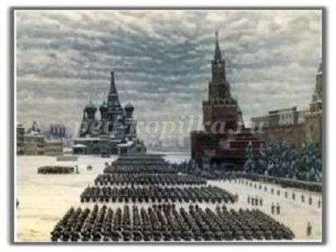
С момента вторжения в пределы нашей Родины германское командование нацеливало основные усилия вермахта на Москве.
Битва за Москву длилось около 7 месяцев. С 30 сентября 1941 года по 20 апреля 1942 года. В этой гигантской битве участвовало с обеих сторон более 3 млн. человек, до 22 тыс. орудий и минометов, около 3 тыс. танков, более 2 тыс. самолетов. Операцию по захвату столицы фашисты назвали «Тайфун». Они мечтали о том, что не знавшие поражения германские войска, подобно урагану, ворвутся в Москву и сметут нашу Родину. На защиту поднялся весь народ и выстоял.
Во время боёв под Москвой, в городе прошёл парад 7 ноября на Красной площади. Всего в параде участвовало около 28 500 человек,
140 артиллерийских орудий, танков –
на 20 больше, и машин – на 68 мень-
ше, чем орудий и танков вместе.
Узнайте, сколько участвовало
в параде танков и машин.

Slide 5
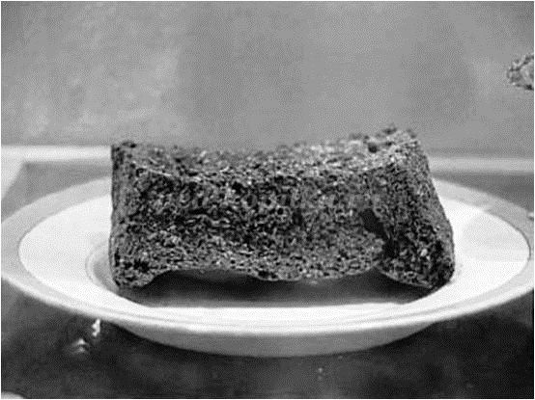
Детям войны приходилось собирать колоски пшеницы. Настоящую цену хлеба понимаешь тогда, когда его мало, не хватает. Из рассказов вы знаете, как голодали люди во время засухи, во время войны. А мы порой не бережем хлеб. Хлеб – главное богатство нашей Родины. И пышный каравай, и буханка душистого ржаного хлеба, и сдобная булочка – итог работы сотен тысяч людей. Хлеб – мерило всех ценностей, источник жизни, труда, благополучия и радости. Хлебом-солью встречают гостей. Мы должны ценить хлеб, бережно относиться к нему.Вы знаете, что во время войны хлеб давали по карточкам. Долгое время технологию изготовления хлеба скрывали, на документах пекарей стоял гриф « секретно». Муки не хватало, в хлеб добавляли мякину, отруби, целлюлозу. Хлеб с целлюлозой был пышным, а на вкус как полынь.
Пищевая целлюлоза – 150г Хлопковый жмых – 100г Обойная пыль – 50г
Солод– 100г
Отруби– 50г Соевая мука – 50 г Ржаная мука – 500г
Вычислите, сколько граммов весит булка хлеба, если в её состав входили эти компоненты?

Slide 6
Великую Отечественную войну не случайно называют Великой. Она подняла весь народ на борьбу с фашистами.. В этой борьбе наравне со взрослыми самое активное участие принимали дети. Многие ребята сутками трудились на заводах, фабриках и производствах, встав за станки вместо ушедших на фронт братьев и отцов
Из детских воспоминаний токаря Городецкого металлозавода:
«Работа в военных цехах была для нас мальчишек, тяжелой, однако мы храбрились, трудились наравне со взрослыми, иногда по суткам не выходя из цеха. Спать приходилось урывками, по несколько минут. В среднем спали и отдыхали 1/5 часть от суток.»
Вычисли,сколько часов спали и отдыхали ребята того времени?

